Slide 1
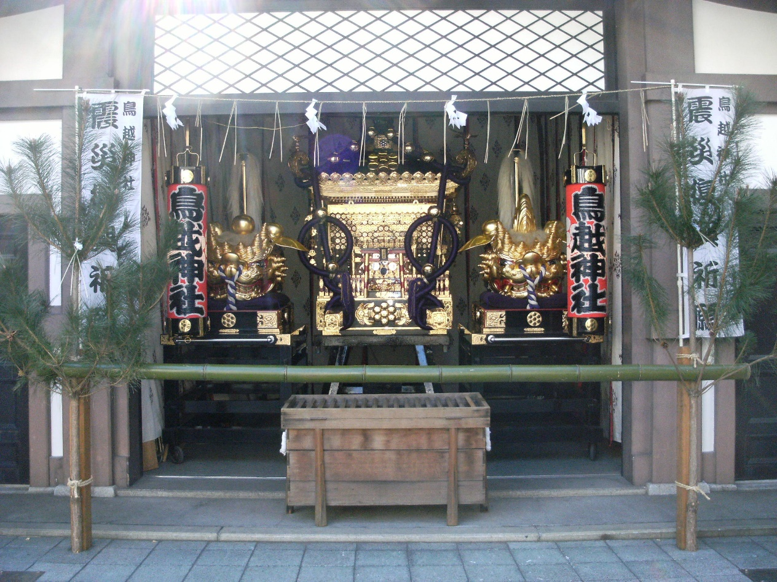
リハサロン鳥越通信
Rehabilitation
平成30年
春号
（№50）
Letter ～手紙～
And Salon
祝 開設５周年
リハサロン鳥越は、４月で開設５周年を迎えました。
これもひとえに皆様のご愛顧の賜り物と、
スタッフ一同感謝の気持ちでいっぱいです。
これからも、皆様が安心安全に
ご利用頂けますよう精進して参ります。
宜しくお願い申し上げます。

Slide 2
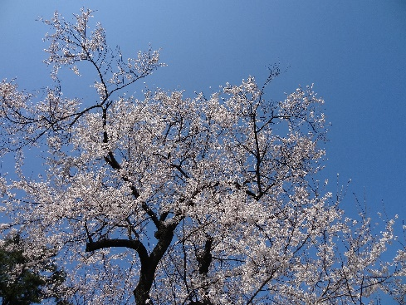
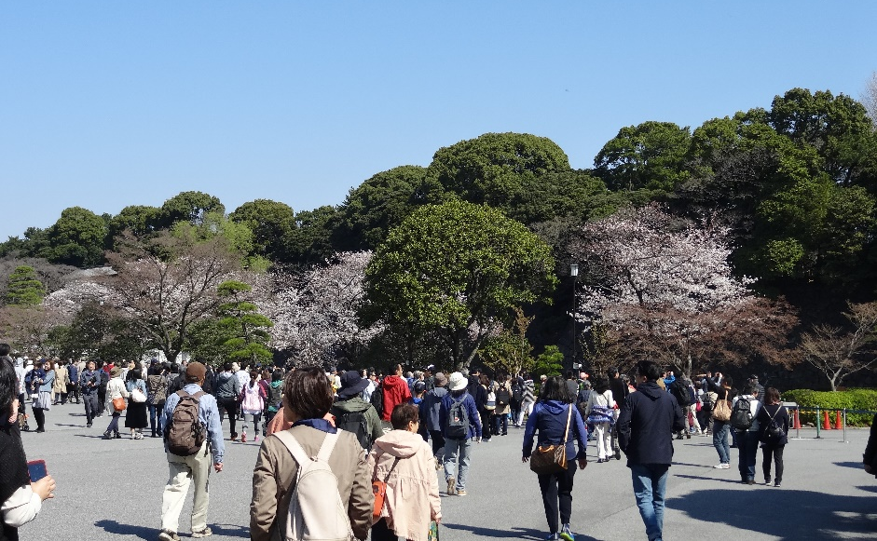
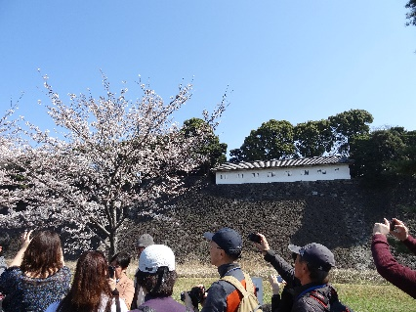
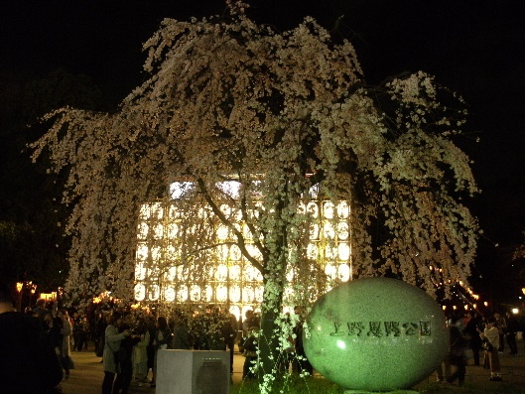
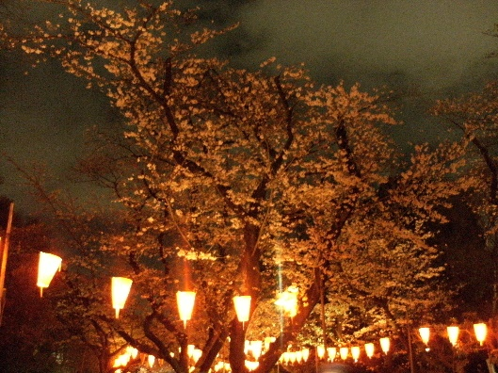
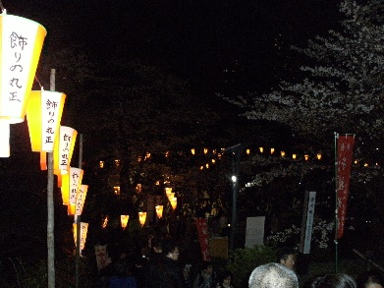
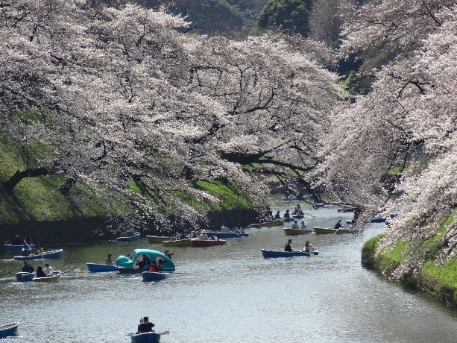
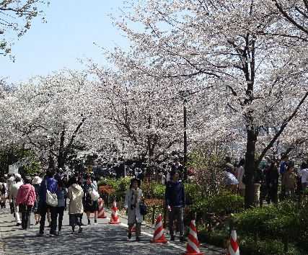
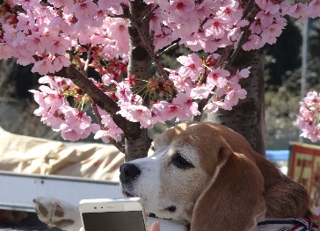
リハトレーナーで下肢筋力をアップして
お花見に出かけましょう！
【皇居（乾通り）】
【上野恩賜公園（夜桜）】
【千鳥ヶ淵公園（ボート）】
花より団子だワン！
介護保険事業所指定番号：1370603308
TEL:03-5823-4777
介護予防運動デイサービス
リハサロン鳥越
FAX:03-5823-4779
〒111-0054 東京都台東区鳥越1丁目27－８ マストライフ鳥越１Ｆ
HP
http://www.rehasalon.com
担当者：阿邊・松浦
mail
w-ito@sic-tky.com
株式会社

